Slide 1


ЭТАЛОНЫ МУЖСКОГО И ЖЕНСКОГО ПОВЕДЕНИЯ

Slide 3

ПОПУЛЯРНЫЕ СТЕРЕОТИПЫ:
ВЗГЛЯД НЕЙРОСЕТИ

Slide 4

СТЕРЕОТИП №1: МУЖЧИНЫ НЕ УМЕЮТ ГОТОВИТЬ

Slide 5

СТЕРЕОТИП №2: ЖЕНЩИНЫ ОБОЖАЮТ ШОППИНГ

Slide 6
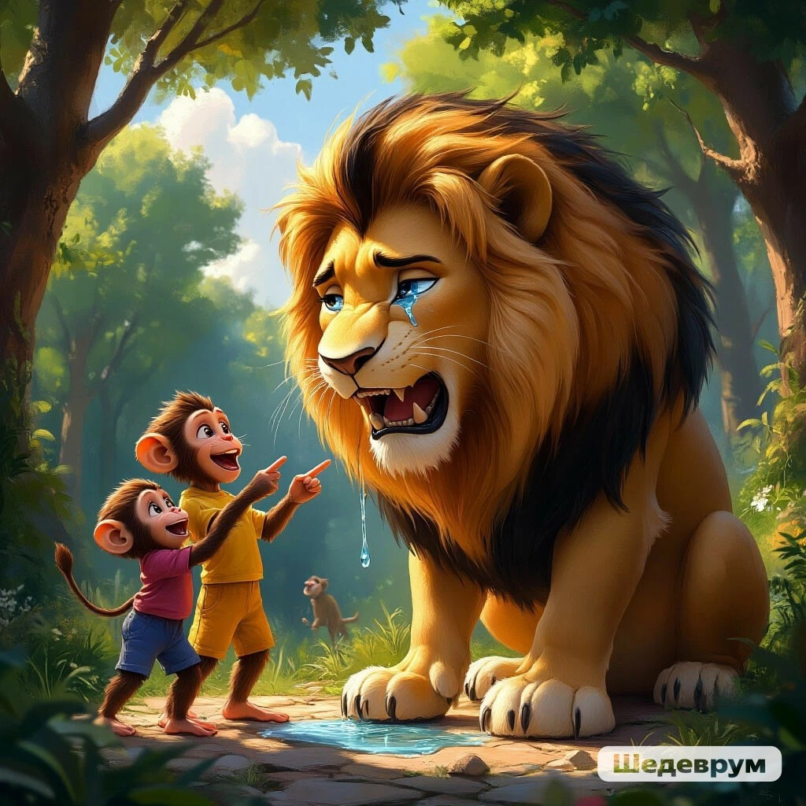
СТЕРЕОТИП №3: МУЖЧИНЫ НЕ ПЛАЧУТ

Slide 7

СТЕРЕОТИП №4: ЖЕНЩИНЫ НЕ ЗНАЮТ ТОЧНЫХ НАУК

Slide 8
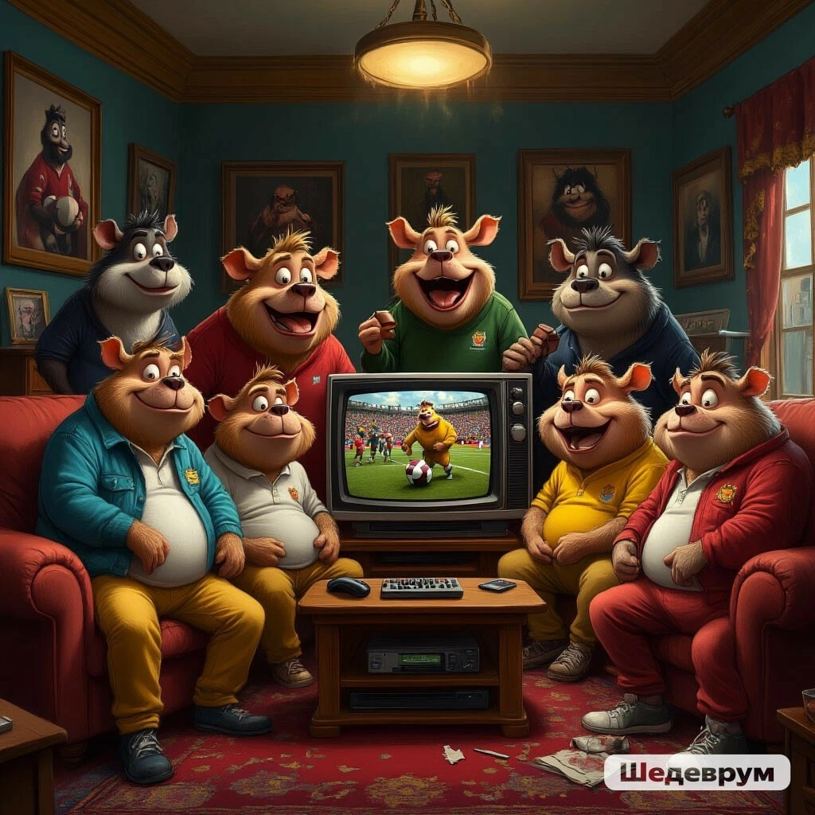
СТЕРЕОТИП №5: ВСЕ МУЖЧИНЫ ЛЮБЯТ ФУТБОЛ

Slide 9
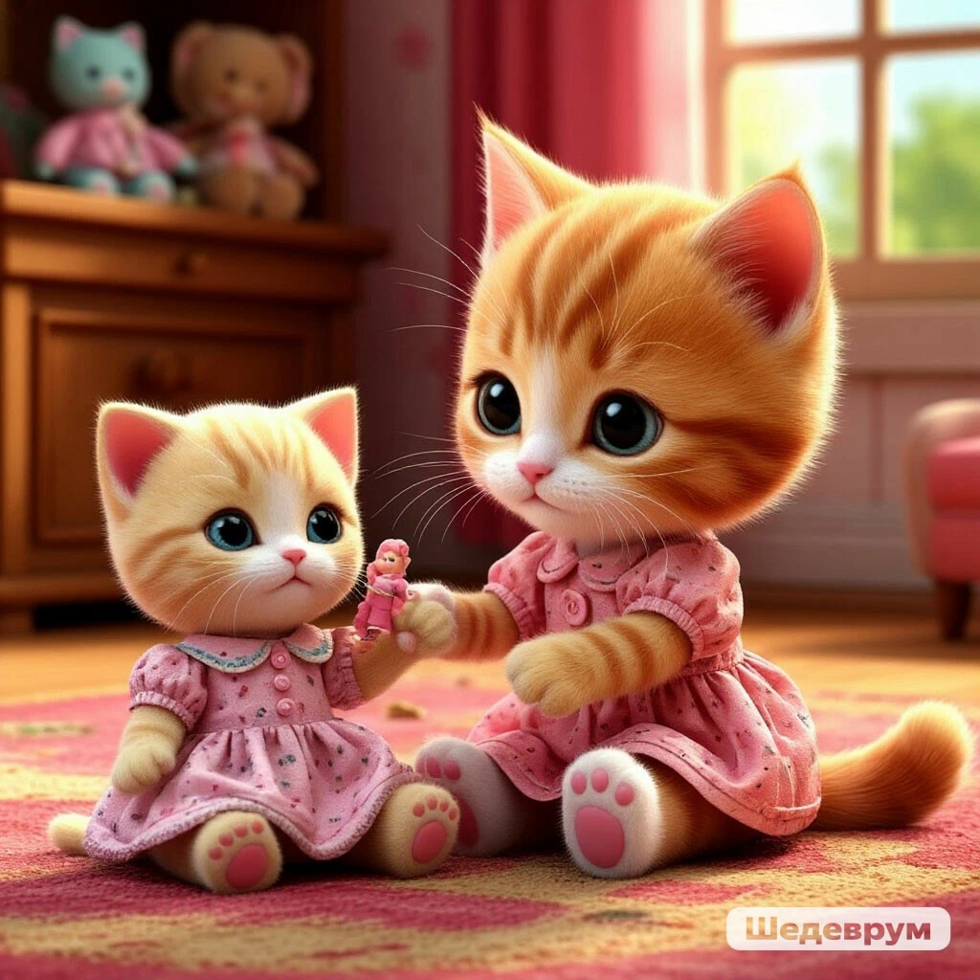
СТЕРЕОТИП №6: ДЕВОЧКИ ИГРАЮТ ТОЛЬКО В КУКЛЫ

Slide 10

«МУЖЕСТВЕННОСТЬ –
сила или поступки?»
Сравним поступки героев видеороликов:
что общего и чем отличаются?

Slide 11
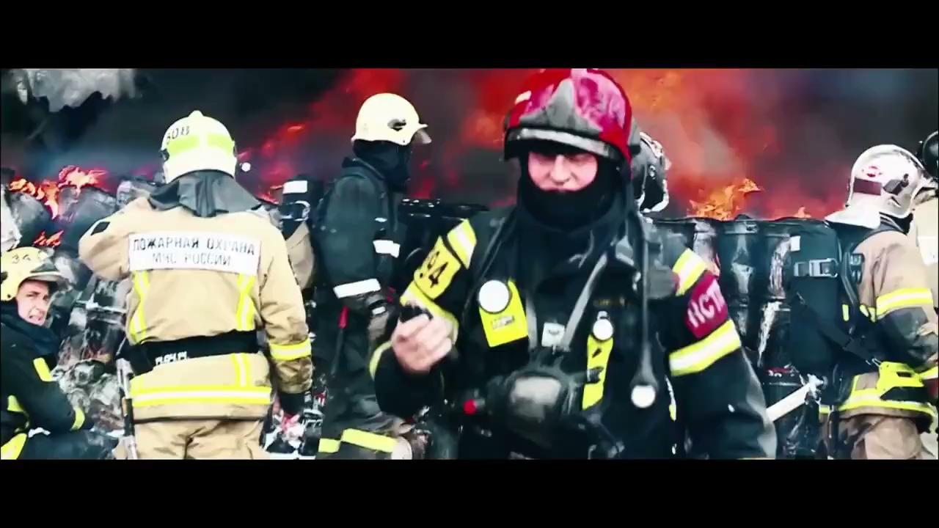

Slide 12


Slide 13
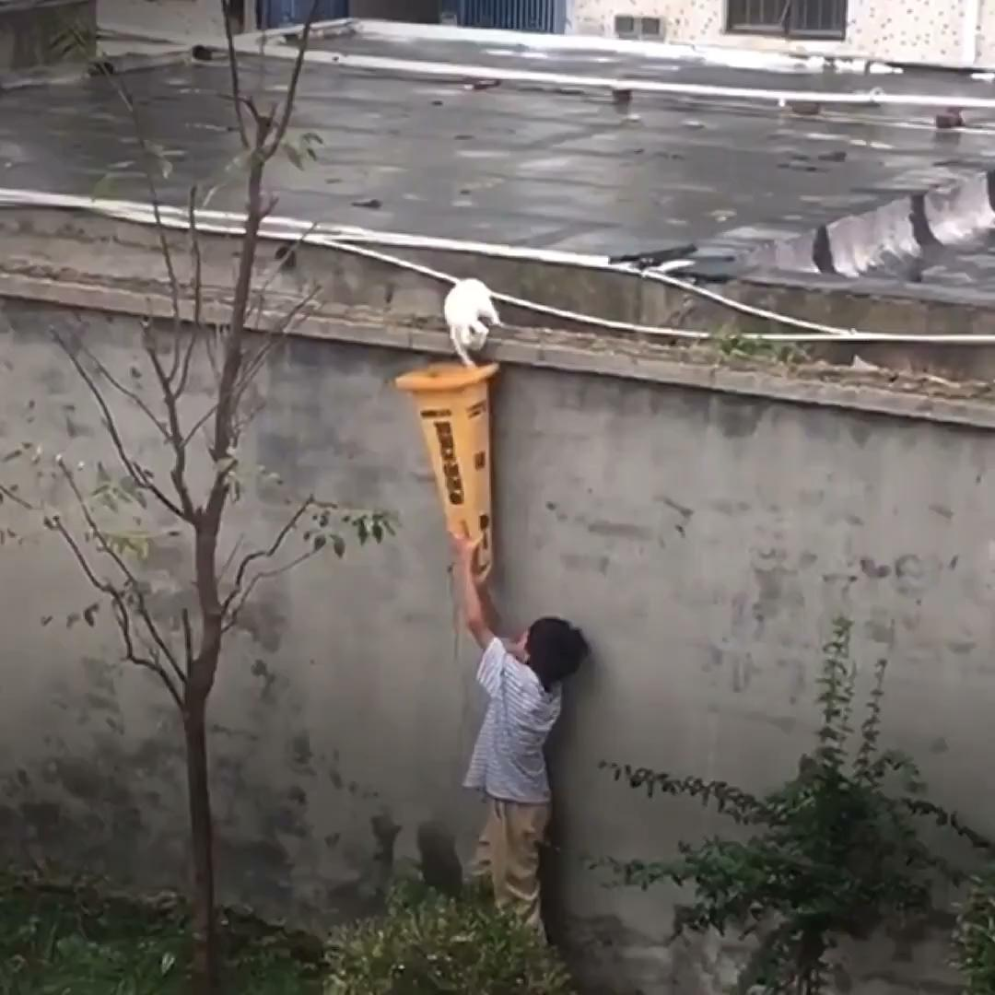

Slide 14

РОЛЬ ЖЕНЩИН В ИСТОРИИ

Slide 15

ИСТОРИЯ В ЛИЧНОСТЯХ
Женщины в лицах | 10 | 20 | 30
Мужчины в лицах | 10 | 20 | 30
Женщины по описанию | 10 | 20 | 30
Мужчины по описанию | 10 | 20 | 30
Личности в ребусах | 10 | 20 | 30

Slide 16
РЕФЛЕКСИЯ:
«Сегодня я понял(а), что мужественность – это…»
«Самая неожиданная мысль урока – …»

Slide 17
СПАСИБО ЗА ВНИМАНИЕ!

Slide 18
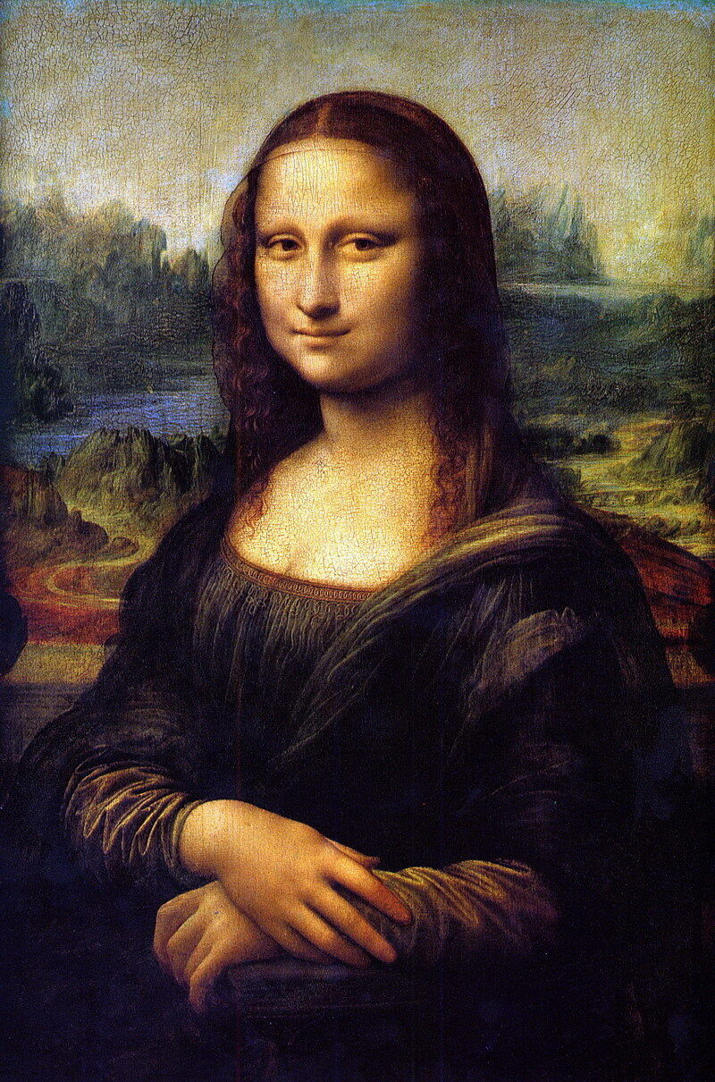
ЖЕНЩИНЫ В ЛИЦАХ
ВОПРОС ЗА 10 БАЛЛОВ:
Назад
«Мона Лиза» —
картина итальянского художника Леонардо да Винчи.
На картине изображена итальянская дворянка Лиза Герардини, жена торговца шёлком Франческо дель Джокондо.

Slide 19
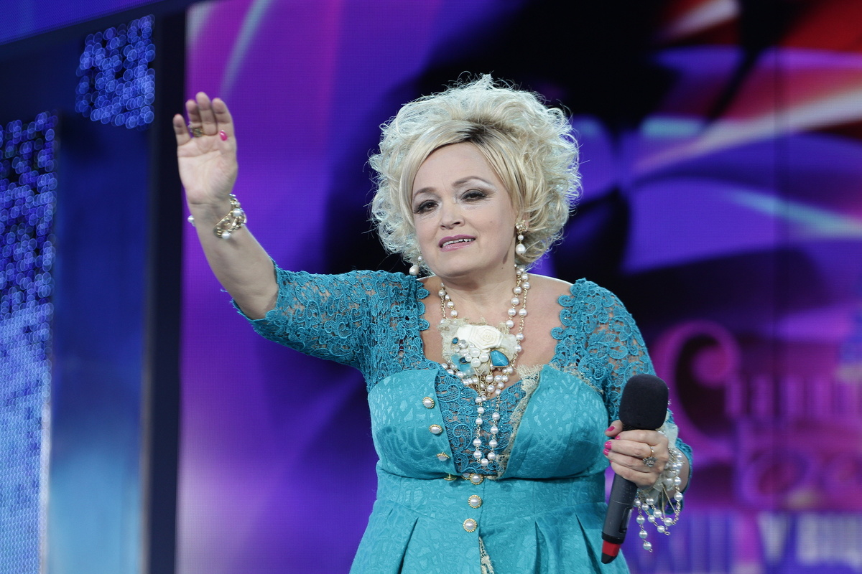
ЖЕНЩИНЫ В ЛИЦАХ
ВОПРОС ЗА 20 БАЛЛОВ:
Назад
Надежда Кадышева –
певица, солистка эстрадного ансамбля народной музыки «Золотое кольцо», народная артистка России.

Slide 20
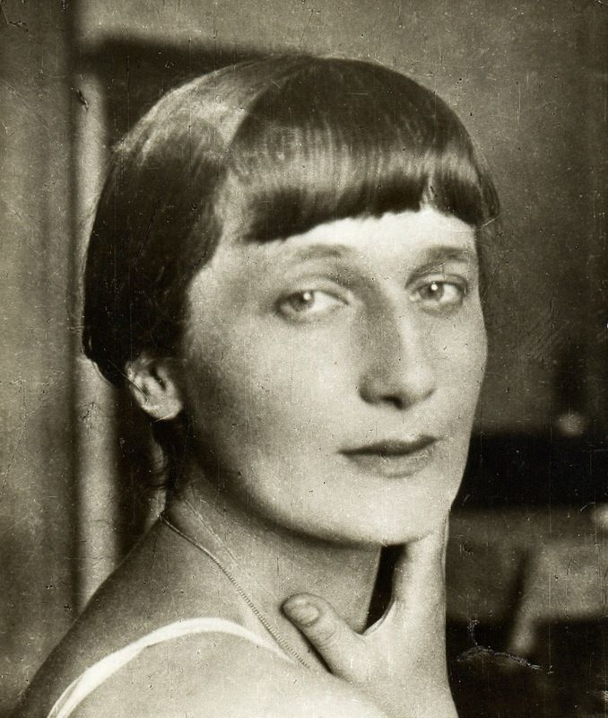
ЖЕНЩИНЫ В ЛИЦАХ
ВОПРОС ЗА 30 БАЛЛОВ:
Назад
Анна Андреевна Ахматова –
российская поэтесса XX века, писательница, переводчик, критик и литературовед.

Slide 21
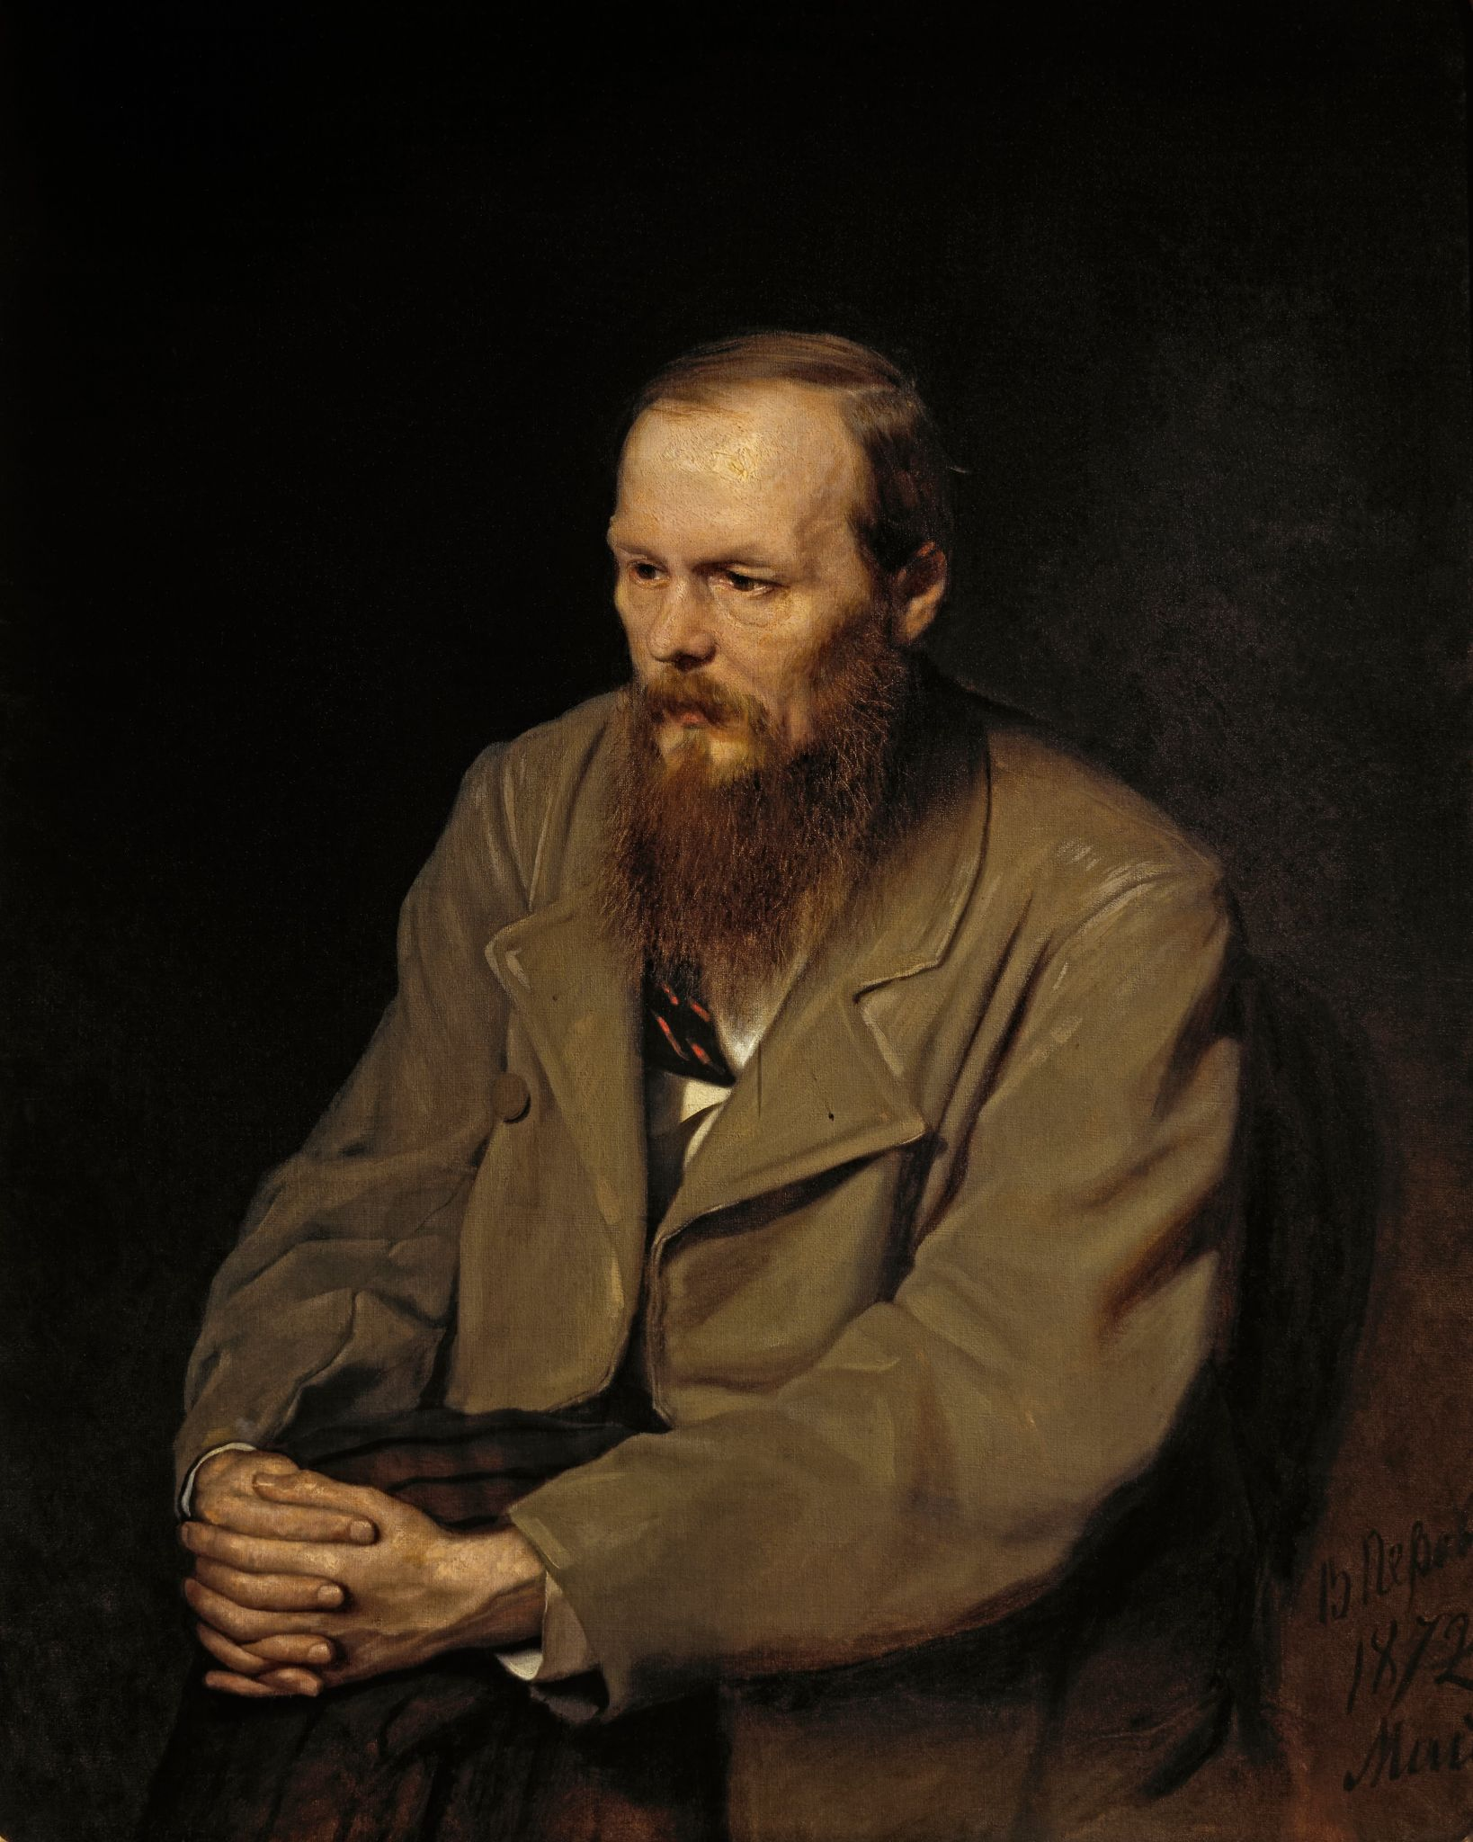
МУЖЧИНЫ В ЛИЦАХ
ВОПРОС ЗА 10 БАЛЛОВ:
Назад
Фёдор Михайлович Достоевский –
русский писатель, мыслитель, философ и публицист.

Slide 22
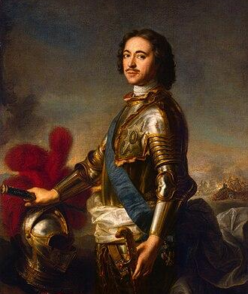
МУЖЧИНЫ В ЛИЦАХ
ВОПРОС ЗА 20 БАЛЛОВ:
Назад
Пётр I Алексеевич –
царь всея Руси, первый император Всероссийский.

Slide 23
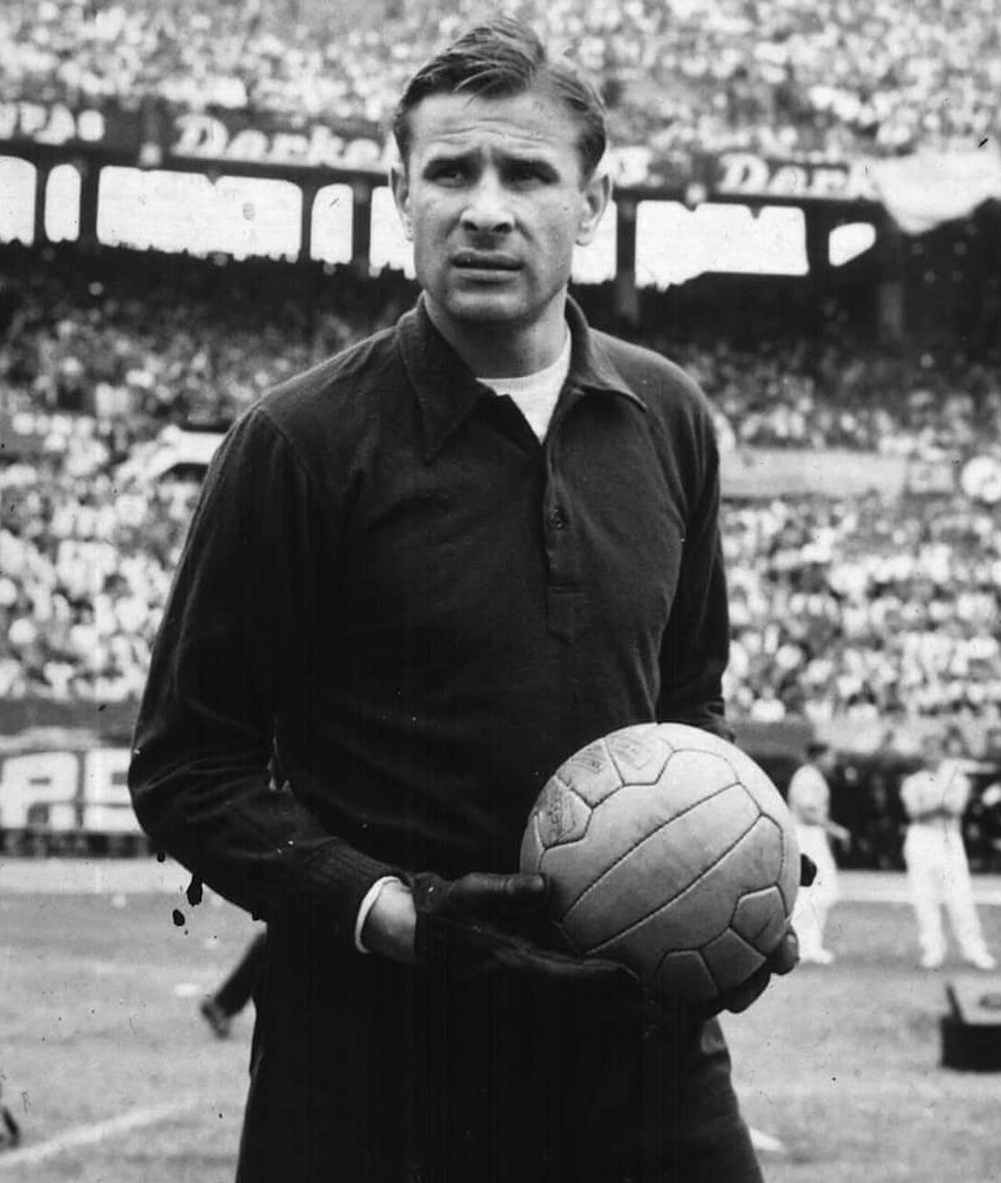
МУЖЧИНЫ В ЛИЦАХ
ВОПРОС ЗА 30 БАЛЛОВ:
Назад
Лев Иванович Яшин –
советский футболист, вратарь. Олимпийский чемпион и чемпион Европы, пятикратный чемпион СССР.

Slide 24
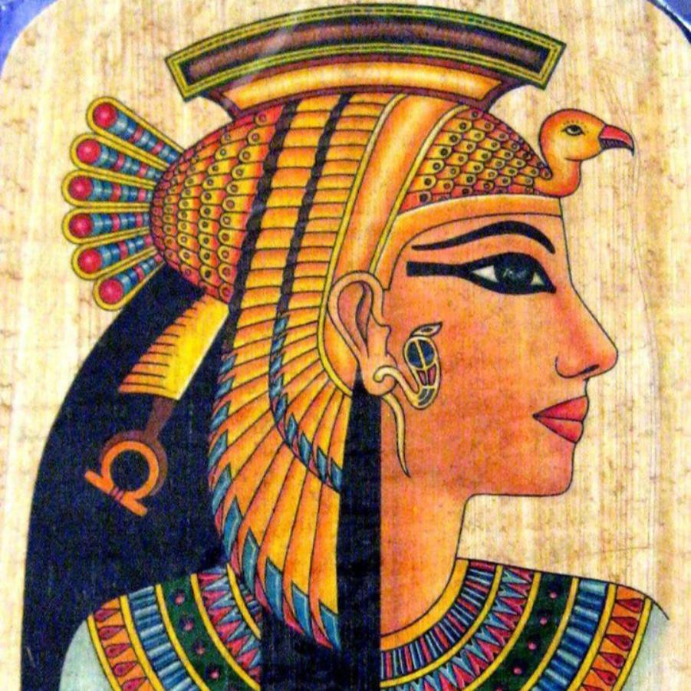
ЖЕНЩИНЫ ПО ОПИСАНИЮ
ВОПРОС ЗА 10 БАЛЛОВ:
Назад
Последняя царица Египта. Прославлена благодаря драматической истории любви к римскому полководцу Марку Антонию. В последние годы её правления Египет был покорён Римом, сама ОНА покончила жизнь самоубийством, чтобы не стать пленницей Октавиана.
Клеопатра VII Филопатор

Slide 25
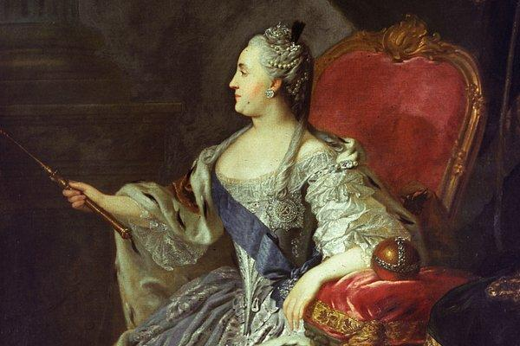
ЖЕНЩИНЫ ПО ОПИСАНИЮ
ВОПРОС ЗА 20 БАЛЛОВ:
Назад
Правила Россией 34 года и сделала ее великой европейской державой. Продолжая реформы Петра I Великого, она дала новый импульс развитию нашей страны.
Екатерина II Алексеевна

Slide 26
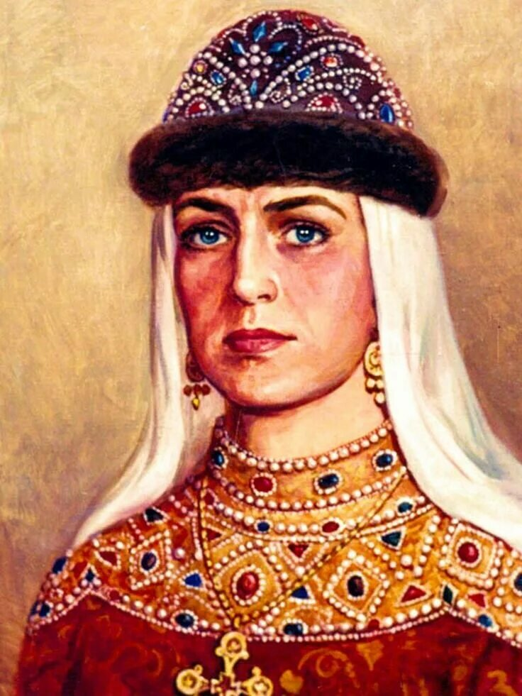
ЖЕНЩИНЫ ПО ОПИСАНИЮ
ВОПРОС ЗА 30 БАЛЛОВ:
Назад
Первая правительница Киевской Руси, принявшая христианство, правившая с 945 по 960 год в качестве регента при малолетнем сыне Святославе, после гибели её мужа, киевского князя Игоря Рюриковича.
Княгиня Ольга

Slide 27
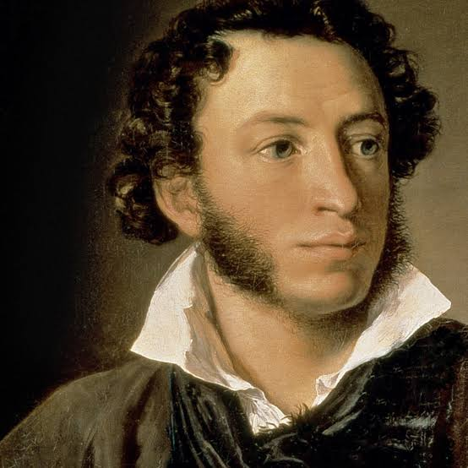
МУЖЧИНЫ ПО ОПИСАНИЮ
ВОПРОС ЗА 10 БАЛЛОВ:
Назад
Русский поэт, драматург и прозаик, заложивший основы русского реалистического направления, литературный критик и теоретик литературы, историк, публицист, журналист, редактор и издатель.
Александр Сергеевич Пушкин

Slide 28
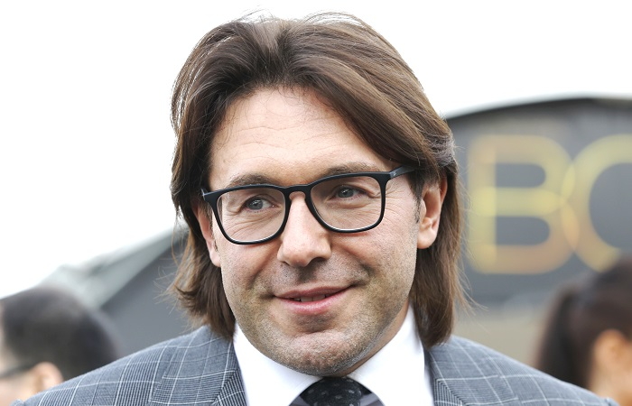
МУЖЧИНЫ ПО ОПИСАНИЮ
ВОПРОС ЗА 20 БАЛЛОВ:
Назад
Уроженец города Апатиты, российский тележурналист, шоумен, продюсер, актёр. Ведущий программы «Привет, Андрей!».
Андрей Николаевич Малахов

Slide 29
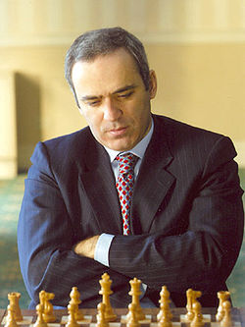
МУЖЧИНЫ ПО ОПИСАНИЮ
ВОПРОС ЗА 30 БАЛЛОВ:
Назад
Советский и российский шахматист, гроссмейстер, 13-й чемпион мира, шахматный литератор и политик, часто признаваемый величайшим шахматистом в истории.
Гарри Каспаров

Slide 30
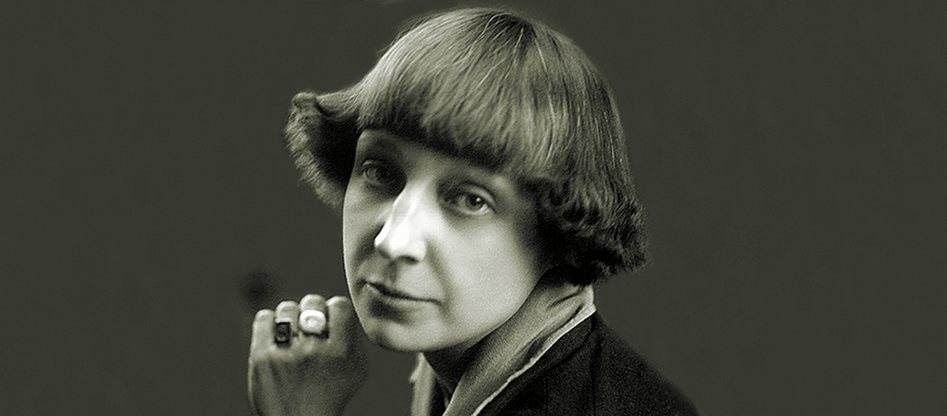

ЛИЧНОСТИ В РЕБУСАХ
ВОПРОС ЗА 10 БАЛЛОВ:
Назад
Марина Цветаева
русская поэтесса Серебряного века, прозаик, переводчица.

Slide 31
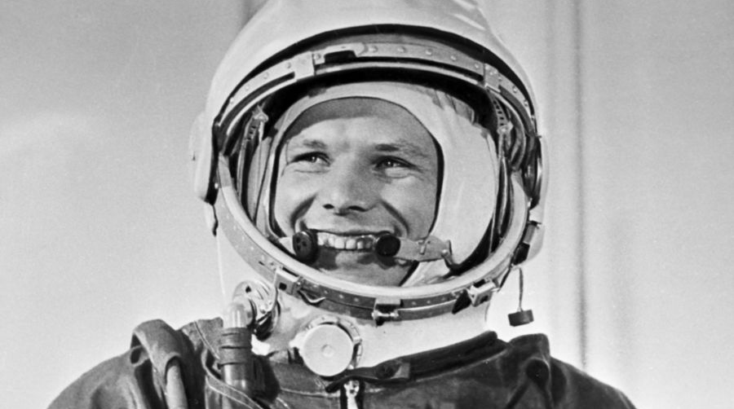

ЛИЧНОСТИ В РЕБУСАХ
ВОПРОС ЗА 20 БАЛЛОВ:
Назад
Юрий Гагарин
лётчик-космонавт СССР, Герой Советского Союза.

Slide 32
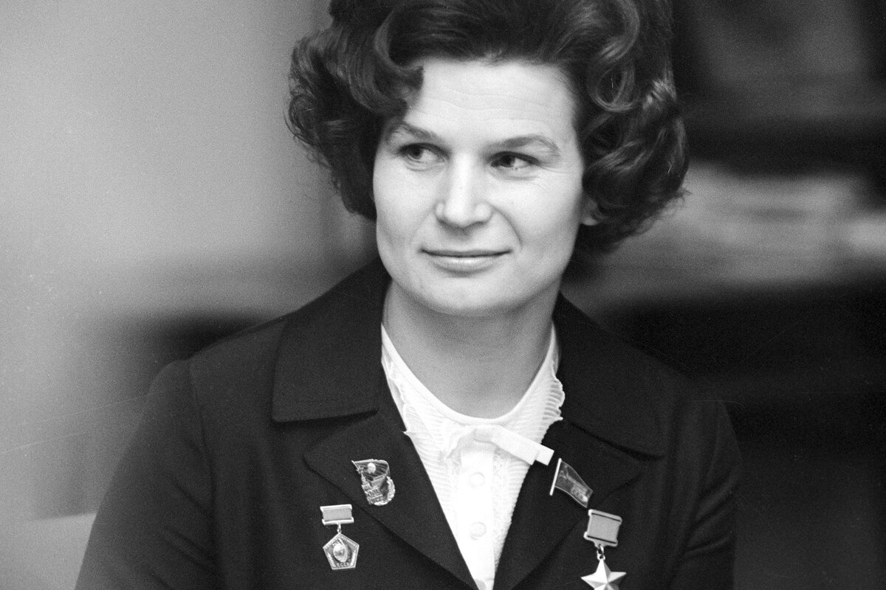

ЛИЧНОСТИ В РЕБУСАХ
ВОПРОС ЗА 30 БАЛЛОВ:
Назад
Валентина Терешкова
советский лётчик-космонавт, первая в мире женщина-космонавт, российский политик.

